Slide 1
Augmented Reality Heart Rate Monitor
Nabilah Zaki Lismia 05111540000020
Adi Darmawan 05111540000079
Yuga Mitra Hakiki 05111540007006

Slide 2

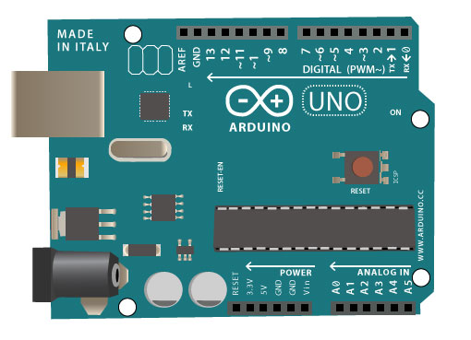
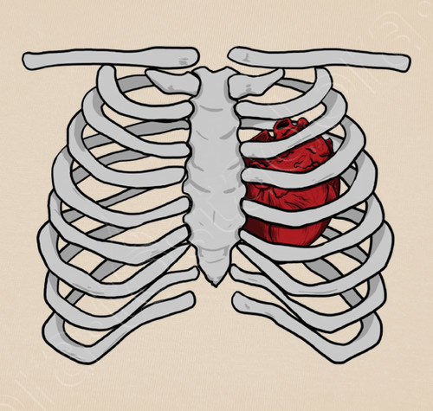
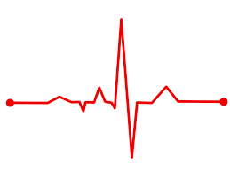
Deskripsi

Slide 3
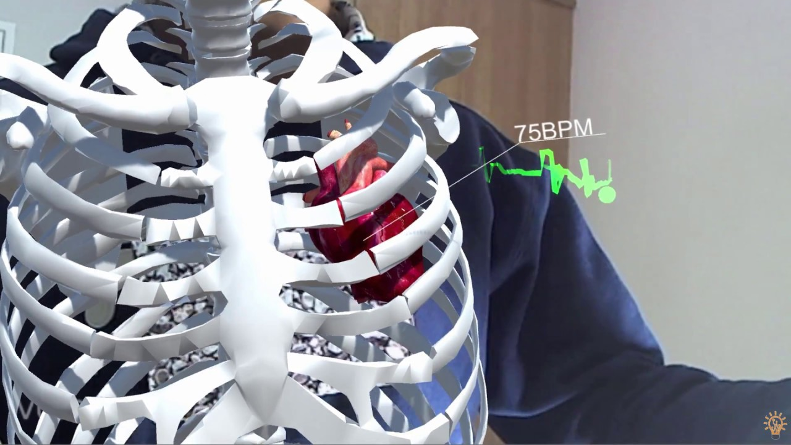
Implementasi

Slide 4
Fitur
Menampilkan visualisasi kerangka tulang rusuk beserta jantung
Menampilkan data detak jantung secara real-time per menitnya
Menampilkan suggestion tentang kondisi jantung

Slide 5
Marker
Kertas/baju dengan gambar yang telah ditentukan
Dalam hal ini kami menggunakan marker kaos hitam
dengan gambar jantung di sebelah kiri dada

Slide 6
Manfaat
Sebagai salah satu inovasi teknologi di bidang medis
Sebagai alat untuk memonitor kesehatan jantung

Slide 7
Terima Kasih

